Slide 1
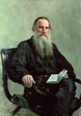
Контраст как приём, раскрывающий
идею рассказа Л.Н.Толстого "После бала"
Литература, 8 класс
Учитель русского языка и литературы высшей категории Е.В.Меньшикова

Slide 2
Задачи урока:
определить роль художественных средств,
в создании картины бала и экзекуции;
показать, как прием контраста помогает раскрыть идею рассказа;
раскрыть гуманистический пафос рассказа “После бала”.

Slide 3
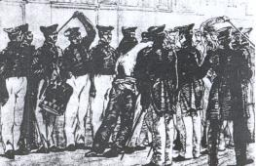
Композиция рассказа
Первая часть | Вторая часть
- зала предводителя дворянства;
- описание улицы;
- хозяева бала;
- солдаты;
- Варенька;
- наказываемый;
- полковник;
- полковник;
- Иван Васильевич
- Иван Васильевич

Slide 4
Составьте таблицу
с румяным лицом и белыми усами и бакенбардами
с румяным лицом и белыми усами и бакенбардами
 | На балу | После бала
Место действия | Зала у предводителя | Описание улицы
Цветовая гамма
Звуки
Портрет отца Вареньки
Эмоциональное состояние героя
Белый, розовый, сверкающий
Чёрный, серый, кроваво-красный
мотив мазурки
неприятная визгливая мелодия
с румяным лицом и белыми усами и бакенбардами
красивый, статный свежий с белыми усами…
доволен, счастлив, блажен, добр, смотрит с восторженным умилением.
на сердце была почти физическая, доходившая до тошноты, тоска

Slide 5
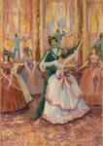
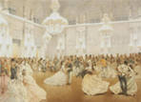
Варенька – в белом платье, в белых перчатках, в белых башмачках. У нее “сияющее, разрумянившееся лицо с ямочками и ласковые, милые глаза”.
Варенька – в белом платье, в белых перчатках, в белых башмачках. У нее “сияющее, разрумянившееся лицо с ямочками и ласковые, милые глаза”.
Роль художественных средств в создании картины бала
Бал – чудесный, зала – прекрасная, буфет – великолепный, музыканты – знаменитые, мотив мазурки звучит беспрерывно.
Варенька – в белом платье, в белых перчатках, в белых башмачках. У нее “сияющее, разрумянившееся лицо с ямочками и ласковые, милые глаза”.
Отец Вареньки – красивый, статный свежий с белыми усами, белыми бакенбардами с блестящими глазами, радостной улыбкой, широкой грудью, сильными плечами и длинными стройными ногами.
Иван Васильевич – доволен, счастлив, блажен, добр, смотрит с восторженным умилением.

Slide 6
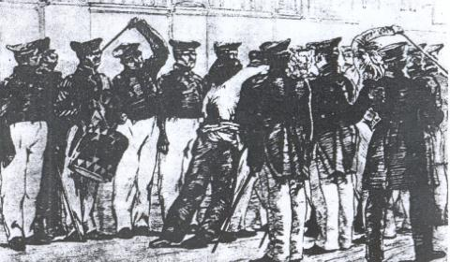
Роль художественных средств в создании картины экзекуции
в весеннем мокром тумане, ломовые с дровами на санях, лошади под глянцевыми дугами с мокрыми головами, кузнец в засаленном полушубке, Солдаты в черных мундирах, неприятная визгливая мелодия, страшная картина наказания.
Полковник все тот же – с румяным лицом и белыми усами и бакенбардами.

Slide 7
ПОЛКОВНИК | НАКАЗЫВАЕМЫЙ
“Высокий военный в шинели и фуражке”.
Оголенный по пояс человек, спина его “что-то неестественное пестрое, мокрое, красное”.
“Шел твердой, подрагивающей походкой”.
“Дергая всем телом, шлепая ногами по талому снегу… подвигался ко мне, то опрокидываясь назад…, то падал наперед”…
“Румяное лицо и белые усы и бакенбарды”.
“Сморщенное от страдания лицо”.
“Твердым шагом двигалась высокая, статная фигура”.
«Спотыкающийся, корчащийся человек»

Slide 8
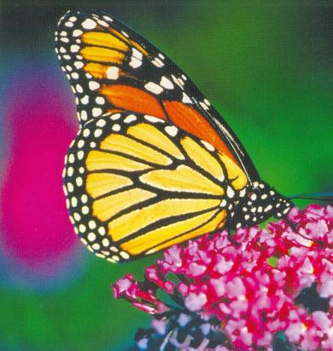
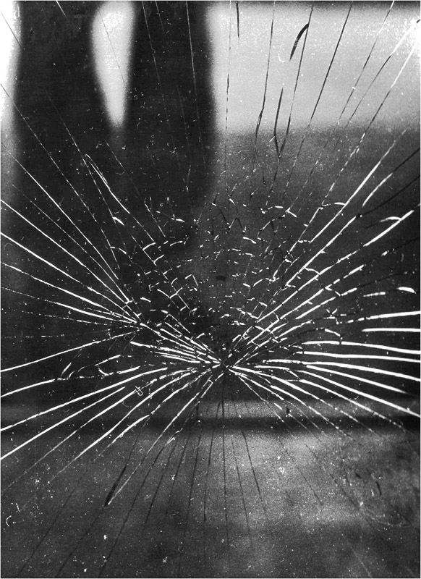
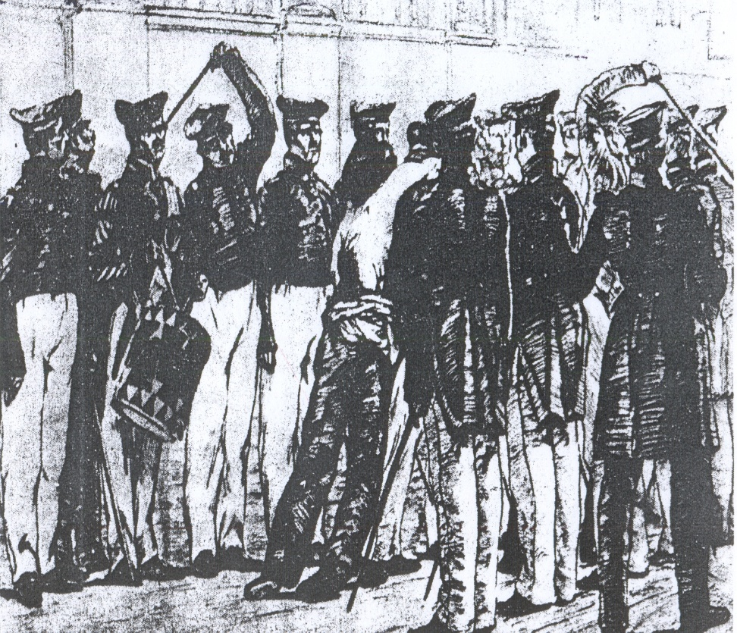
Композиция рассказа
Первая часть | Вторая часть
- зала предводителя дворянства;
- описание улицы;
- хозяева бала;
- солдаты;
КОНТРАСТ
- Варенька;
- наказываемый;
- полковник;
- полковник;
- Иван Васильевич
- Иван Васильевич

Slide 9
Контраст – резко выраженное противопоставление.
Контраст может быть между словами, образами, персонажами, композиционными элементами и т.д. Контраст является выразительным художественным приемом, способом оказывать глубокое эмоциональное воздействие на читателя.
Антитеза – резкое противопоставление

Slide 10
Обобщение:
Какие выводы можно сделать из этих наблюдений?
Какова же идея рассказа?
Подумайте, почему картина бала дается при вечернем, искусственном свете, сцена на плацу при дневном свете?

